Slide 1
Ohjelmistotuotanto esitys
Mell Korva

Slide 2
Perusteet
- ohjelma tarkoitettu omaan käyttöön.
-Ohjelma on muistio pelin hahmoille.
–Ohjelma pystyy myös luomaan satunnaisia hahmoja.
-Offline cross-platform GUI application.

Slide 3
Vaatimuksia:
Seuraavat toiminnalliset vaatimukset koskevat “hahmon luominen” sivua.
Hahmolle voi lisätä, muokata ja poistaa arvoja ja luokkia.
Hahmon tiedot voi tallentaa listalle
Sivulla nappi, joka lisää hahmolle kaikki mahdolliset luokat, ja antaa niille satunnaisen arvon
Kuvia pystyy lisätä hahmon luomisen sivulla.
Seuraavat toiminnalliset vaatimukset koskevat “aloitussivu” sivua.
ohjelman käynnistyessä käyttäjälle näytetään lista kaikista tallennetuista hahmoista.
Kun nimeä klikkaa listasta, käyttäjälle näytetään hahmon nykyiset tiedot. Kuva, nimi, luokat ja niiden arvot.
Aloitussivulla kaksi nappia jolla pääsee “hahmon luominen” sivulle. Toinen avaa uuden, ja toinen editoi valittua hahmoa.
Ei toiminnalliset:
Nettiä ei tarvitse ohjelman käyttöön, tiedot tallennetaan tietokoneelle. (pakollinen)
Toimivuus ja helppokäyttöisyys puhelimella. (Ei pakollinen)

Slide 4
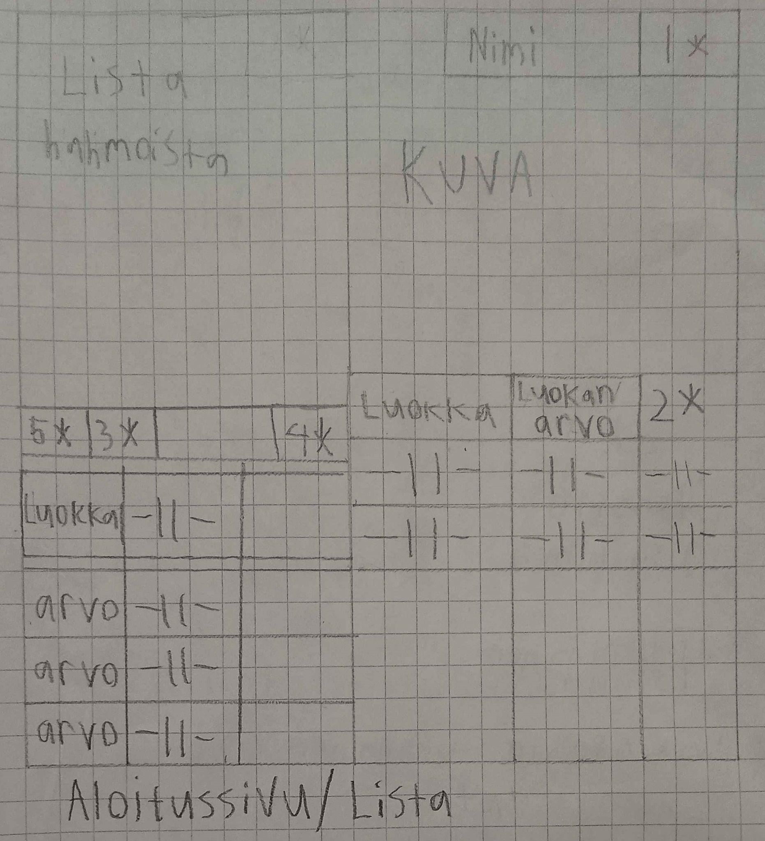
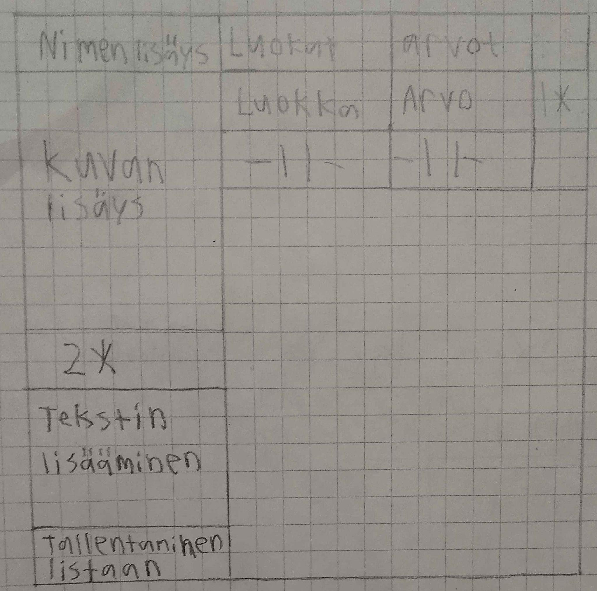

Slide 5
user story esimerkki
Käyttäjänä haluan lisätä luokat “Weapons” “Style” ja lisätä arvoja molempiin luokkiin.
(Weapons: Axe, Sword, Spear) (Style: Fierce, Graceful, Focused)
Kun arvot ja luokat on tallennettu, haluan avata hahmon luomisen. Siellä haluan painaa yhtä nappia, joka antaa kaikki luokat ja niille satunnaiset arvot hahmolle.
Haluan lisätä kuvan mahdollisesta hahmosta, ja antaa sille nimen, ja viimeiseksi tallentaa sen.
Tallennuksen jälkeen haluaisin, että hahmo näkyy aloitussivulla kun valitsen nimen listalta. Haluan myös muokata arvoja, jos muutin mieleni esimerkiksi tietystä arvosta.

Slide 6
Mahdollisia riskejä
Riski: Virhe koodaus vaiheessa, joka tuntuu mahdottomalta korjata.
Riskin estäminen:
Varmuuskopiointeja usein, kaikki versiot tallennettu versionhallintajärjestelmään
Riski: Projektisuunnitelma ei ole valmis ja deadline lähestyy.
Riskin estäminen:
Tarkan aikataulun pitäminen.
Riski: Muutos määrittelyssä kesken projektin.
Riskin estäminen:
Valmius kompromisseihin.

Slide 7
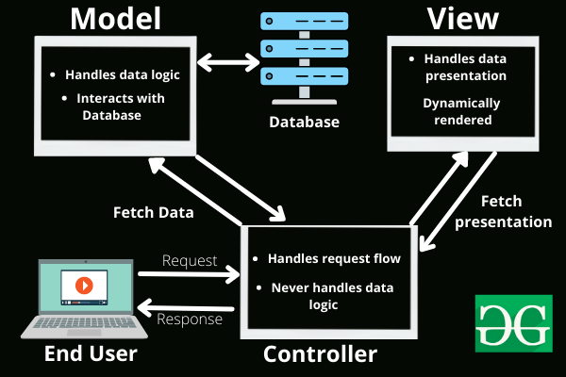
Arkkitehtuuri
-Python Tkinter
-Visual studio code
-MVC arkkitehtuuri malli:
Ohjelma jaettu kolmeen komponenttiin.
https://www.geeksforgeeks.org/mvc-framework-introduction/

Slide 8
Versionhallinta
Versionhallintajärjestelmänä Github
Kolminumeroinen versionumero. (1.1.1)
Suurimmalta osalta uudestaan tehty
Toiminnalliset muutokset
virheiden korjaus.

Slide 9
Testaus
3: Odotetut tulokset.
hahmo tallennettu onnistuneesti.
hahmo näkyy aloitussivulla kun nimeä klikataan.
hahmon tiedot ovat oikein.
Esimerkki testistä: Luodaan uusi hahmo (Ei satunnaisesti)
1: Esiehdot. Käyttäjä on avannut ohjelman ja on aloitussivulla.
2: Testiaskeleet.
navigoi pääsivulla “uusi hahmo” toimintoon.
valitse hahmolle kuva, nimi, ja kolme luokkaa ja niille arvot.
tallenna hahmo.
4: hylkäämiskriteerit.
tallennus epäonnistuu.
hahmon tietoja ei näy.
hahmoa ei näy ollenkaan.
hahmon tiedot ovat virheelliset.

Slide 10
Lähteet
Kuva:
https://www.geeksforgeeks.org/mvc-framework-introduction/
https://www.geeksforgeeks.org/introduction-to-tkinter/
Mell Korva

